Slide 1
Digi school Deutsch
2020-1-SK01-KA226-SCH-094350

Slide 2
Unterrichtsfach: Deutsch
Thema: Natur und Umwelt
Sprachniveau: B2
Altersgruppe: 16-19
1 Stunde : 45 Minuten
2020-1-SK01-KA226-SCH-094350
‹#›

Slide 3
INHALT
01
Landschaften
02
Klimazonen
03
Fauna
04
Flora
2020-1-SK01-KA226-SCH-094350
‹#›

Slide 4
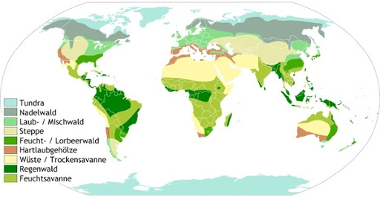
Die Landschaften Der Wortschatz Geographische Rekorde
1
2020-1-SK01-KA226-SCH-094350
‹#›

Slide 5
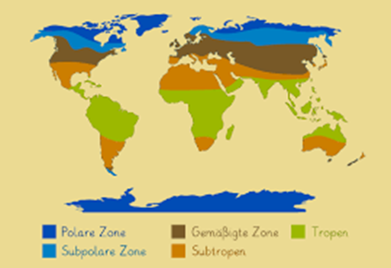
Die Klimazonen der Nordpol nördlicher Wendekreis der Äquator südlicher Wendekreis der Südpol
2
2020-1-SK01-KA226-SCH-094350
‹#›

Slide 6
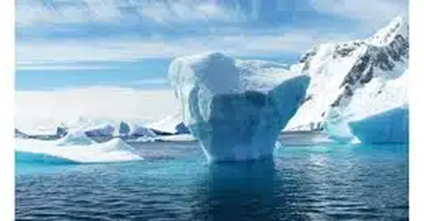
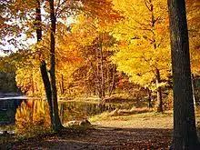
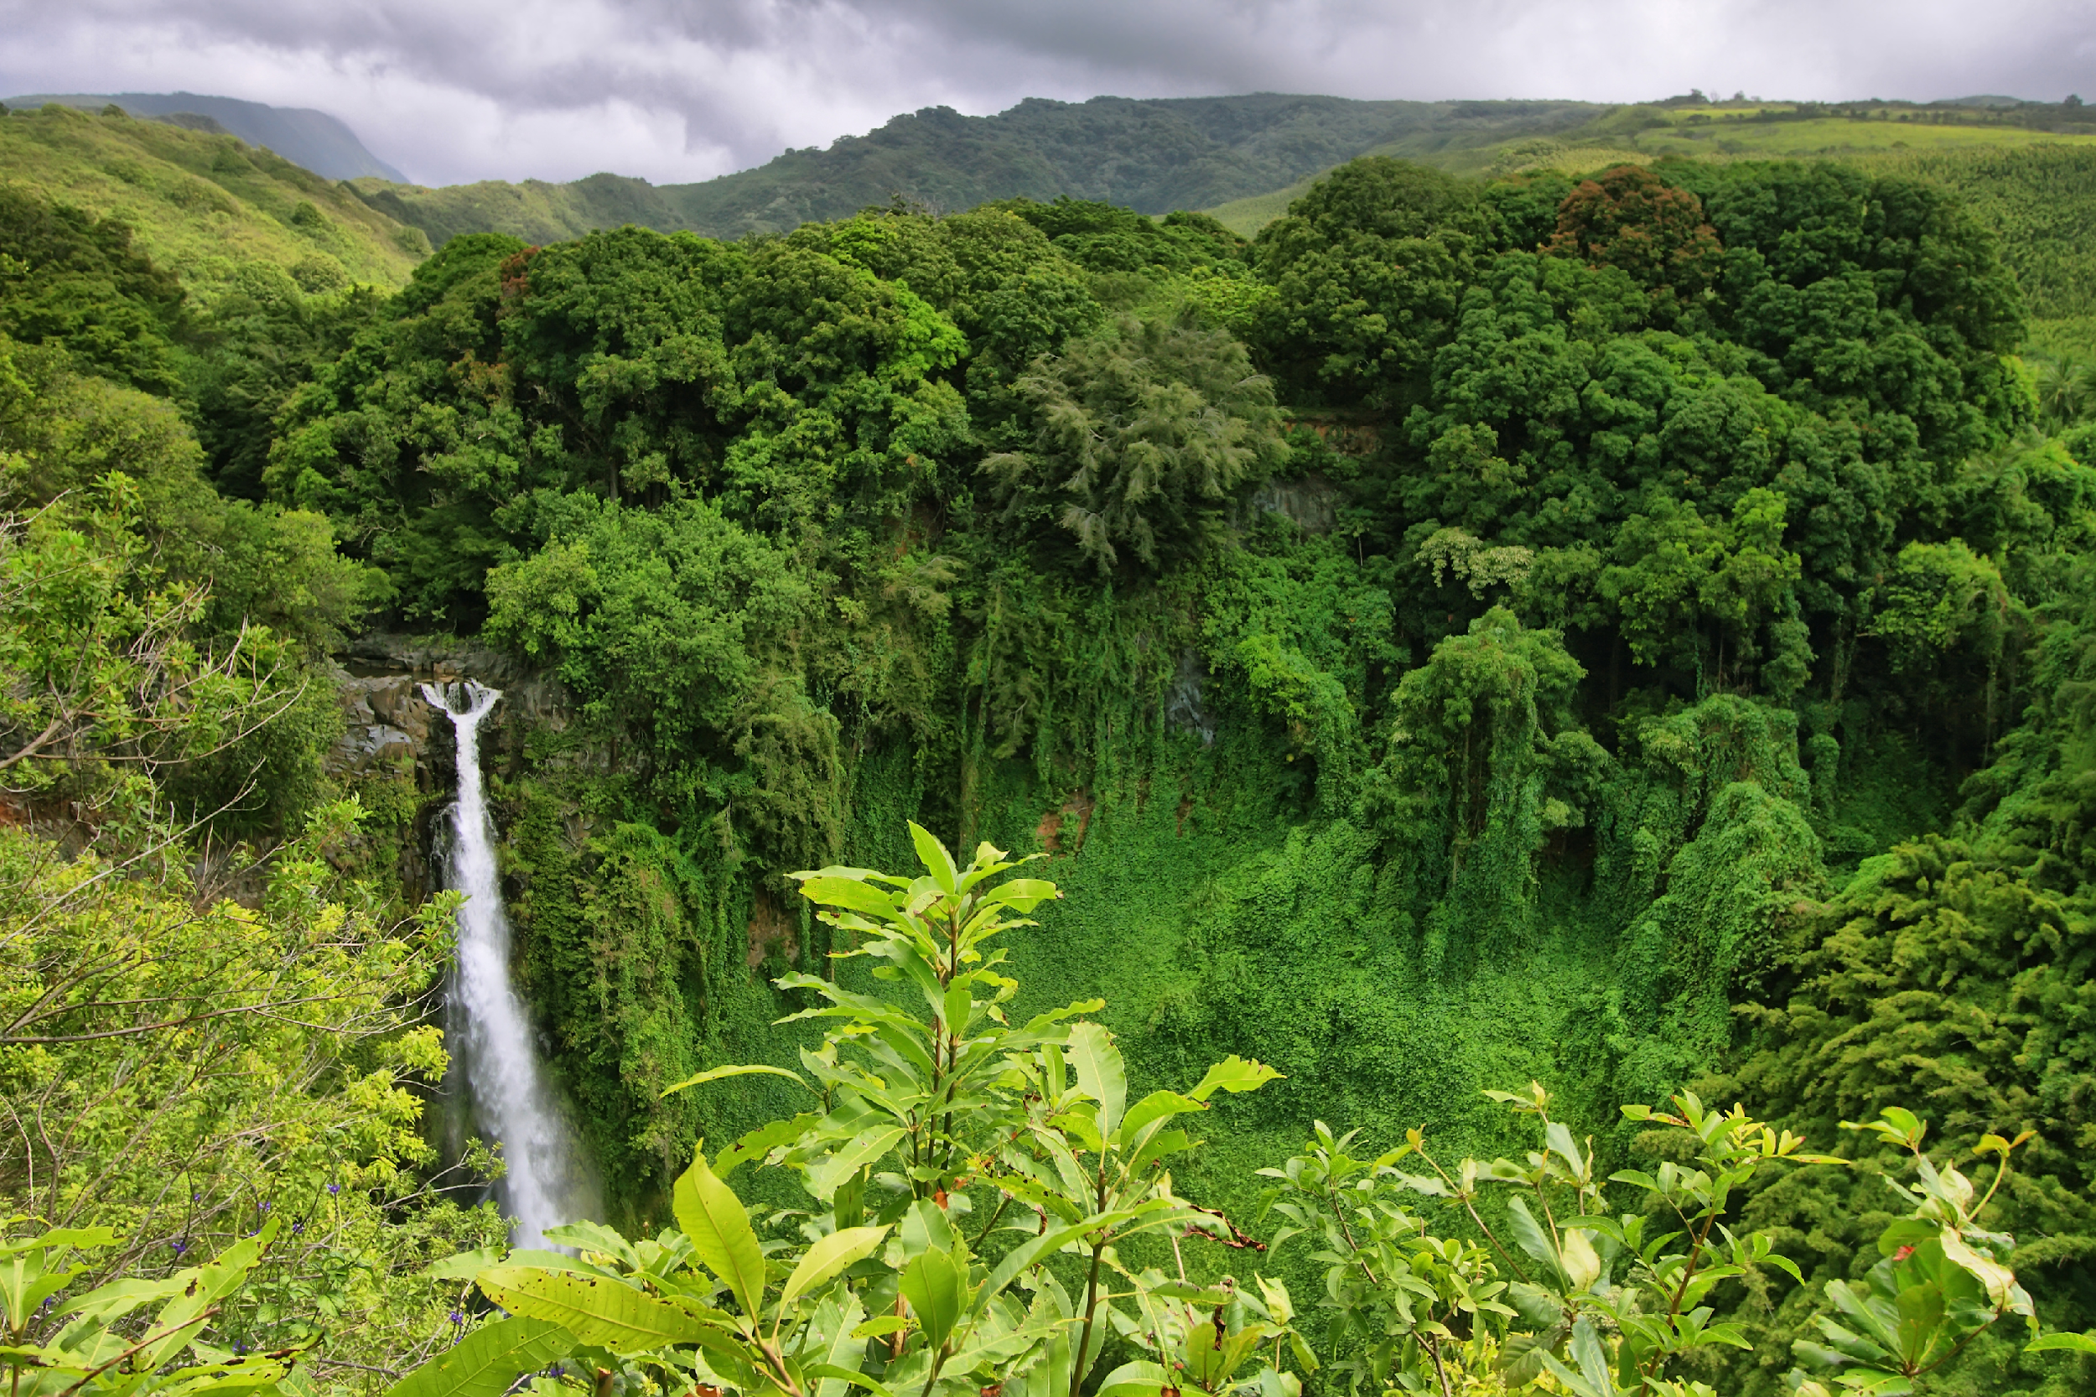
Polarzone
über dem nördlichen und unter dem südlichen Polarkreis
Temperatur liegt unter null, Schnee und Eis
Gemäßigte Zone
Wälder: Nadelwälder, Laubwälder, gemischte Wälder
Steppen, Wüsten
Tropen
- liegen um den Äquator zwischen den Wendekreisen
Regenwälder (feucht), Savannen, Wüsten (trocken)
‹#›
2020-1-SK01-KA226-SCH-094350

Slide 7
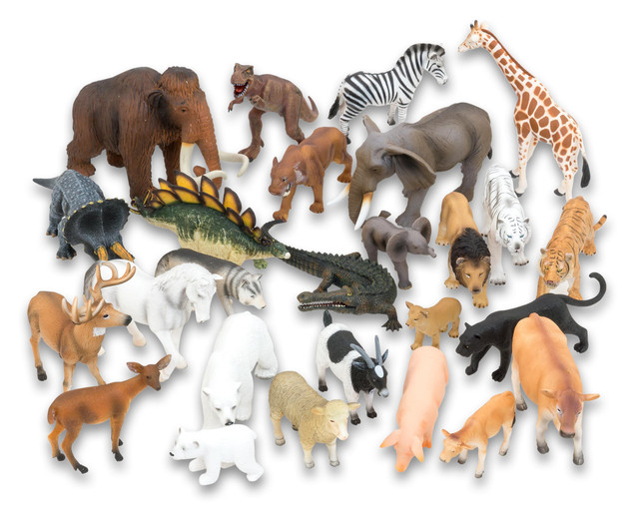
Fauna Polartiere Waldtiere Haustiere Exotische Tiere Insekten, Vögel, Fische
3
Fauna in der Slowakei
Andere Tiere
2020-1-SK01-KA226-SCH-094350
‹#›

Slide 8
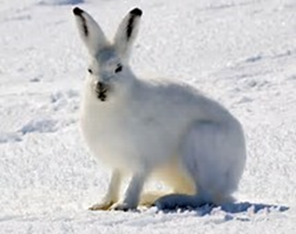
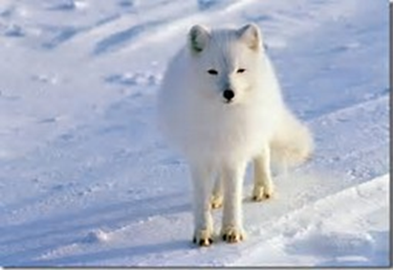
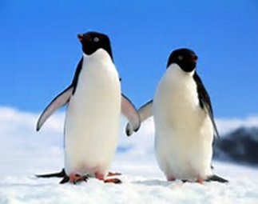
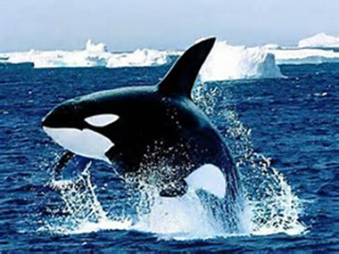
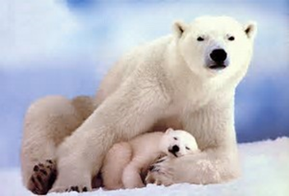
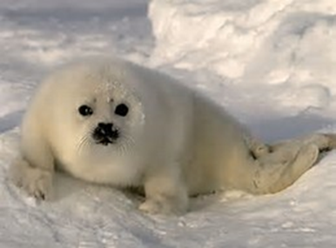
Polarzone
‹#›
2020-1-SK01-KA226-SCH-094350

Slide 9
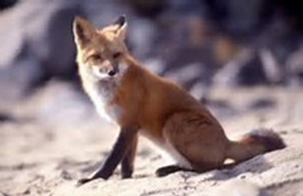
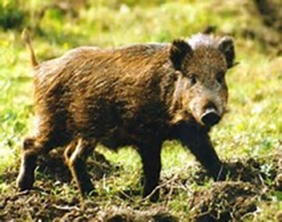
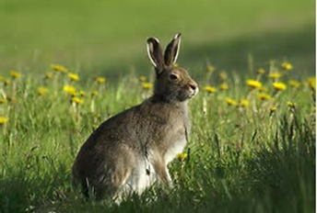
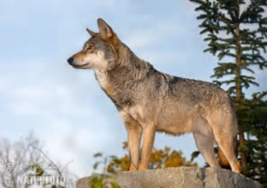
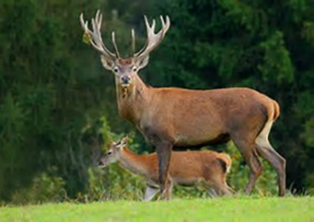
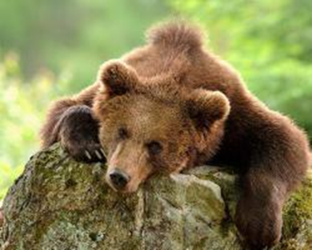
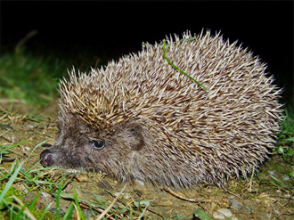
Gemäßigte Zone
‹#›
2020-1-SK01-KA226-SCH-094350

Slide 10
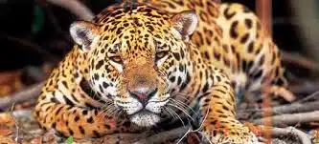
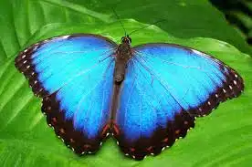
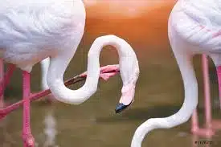
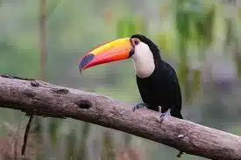
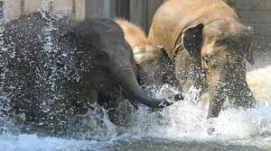
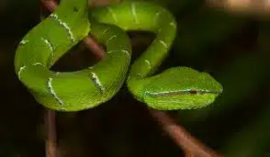
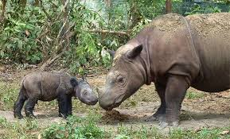
Tropen
‹#›
2020-1-SK01-KA226-SCH-094350

Slide 11
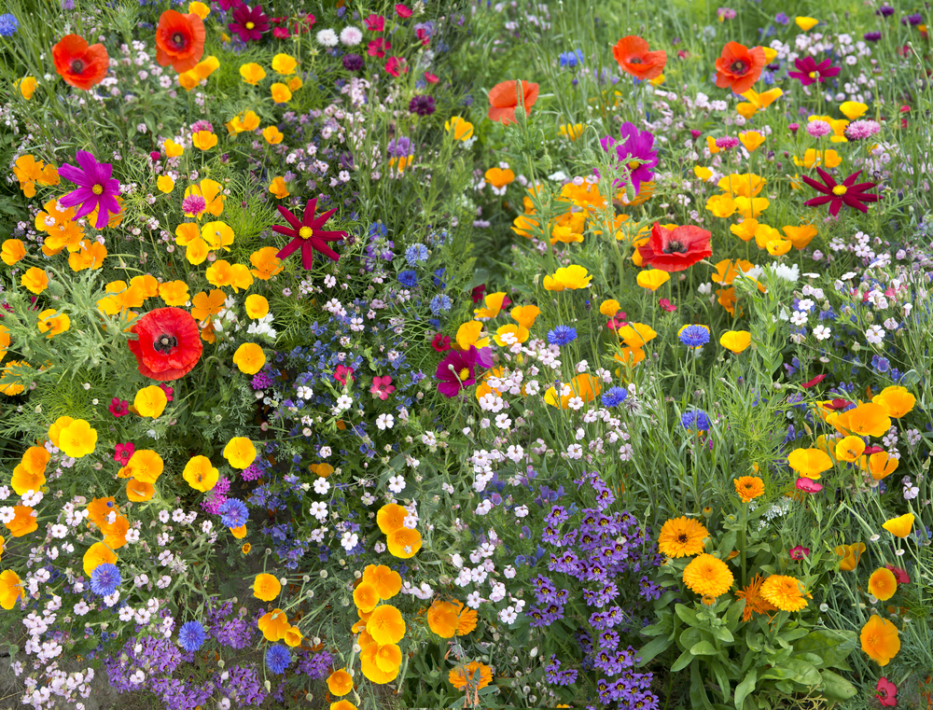
Flora
4
Nadelbäume
Laubbäume
Obstbäume
Pflanzen
Blumen
Büsche / Sträucher
Blumen und Bäume
Wiederholung
2020-1-SK01-KA226-SCH-094350
‹#›

Slide 12
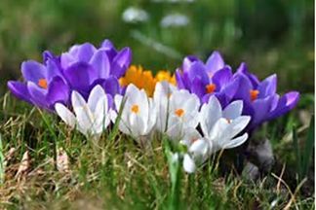
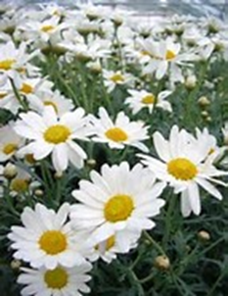
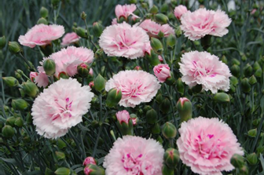
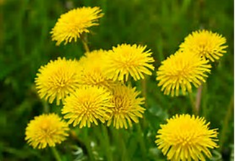
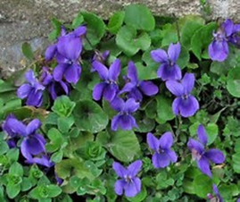
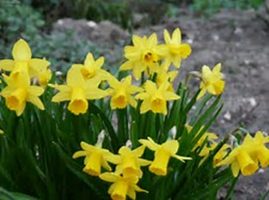
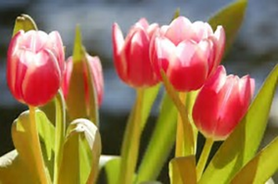
‹#›
2020-1-SK01-KA226-SCH-094350

Slide 13
R E S O U R C E S
https://wordwall.net/
2020-1-SK01-KA226-SCH-094350
‹#›

Slide 14
EN The European Commission's support or the production of this publication does not constitute an endorsement of the contents, which reflect the views only of the authors, and the Commission cannot be held responsible for any use which may be made of the information contained therein.
SK Podpora Európskej komisie na výrobu tejto publikácie nepredstavuje súhlas s obsahom, ktorý odráža len názory autorov, a Komisia nemôže byť zodpovedná za prípadné použitie informácií, ktoré sú v nej obsiahnuté.
2020-1-SK01-KA226-SCH-094350
‹#›

